Slide 1

Học viện Công nghệ Bưu chính Viễn thông
Khoa Công nghệ thông tin 1
Project 2
Gán nhãn từ loại sử dụng Hidden Markov Model
(Part-of-speech Tagging )
Giảng viên hướng dẫn : TS. Ngô Xuân Bách
Sinh viên thực hiện : Lê Thị Ngọc Châm
Lớp : D13CN6

Slide 2
Nội dung
Tổng quan về dán nhãn từ loại.
Hidden Markov Model (HMM).
Áp dụng HMM vào bài toán gán nhãn từ loại.
Tổng kết.

Slide 3
Nội dung
Tổng quan về dán nhãn từ loại.
Hidden Markov Model (HMM).
Áp dụng HMM vào bài toán gán nhãn từ loại.
Tổng kết.

Slide 4
Tổng quan về gán nhãn từ loại
Gán nhãn từ loại là gì?
Một số phương pháp dùng để gán nhãn từ loại Tiếng Anh.

Slide 5
Tổng quan về gán nhãn từ loại
Gán nhãn từ loại là gì? ^{[1]}
Gán nhãn từ loại là việc xác định các chức năng ngữ pháp của từ trong câu. Đây là bước cơ bản trước khi phân tích sâu văn phạm hay các vấn đề xử lý ngôn ngữ phức tạp khác.
Thông thường, một từ có thể có nhiều chức năng ngữ pháp, ví dụ : “the book is interesting” và “We book a room”
Từ “book” trong 2 câu trên về hình thức thì giống nhau nhưng chức năng ngữ pháp và ngữ nghĩa thì khác nhau.
“the book is interesting” => “book” : quyển sách _ danh từ.
“We book a room” => “book” : đặt trước _ động từ.

Slide 6
Tổng quan về gán nhãn từ loại
Một số phương pháp dùng để gán nhãn tư loại Tiếng Anh.^{[1]}
Gắn nhãn dựa trên mô hình Markov ẩn (MHH)
Các mô hình dựa trên bộ nhớ(Daelemans, 1996)
Mô hình dựa trên luật (Transformation Base Learning, Brill, 1995)
Maximum Entropy Markov Model (MEMM)
Cây quyết định (Schmid, 1994a)
Mạng nơ-ron(Schmid, 1994b).

Slide 7
Nội dung
Tổng quan về dán nhãn từ loại.
Hidden Markov Model (HMM).
Áp dụng HMM vào bài toán gán nhãn từ loại.
Tổng kết.

Slide 8
Hidden Markov Model (HMM)^{[2]}
Mô hình xác suất cho gán nhãn từ loại
Xấp xỉ mô hình xác suất
Hidden Markov Model (HMM).

Slide 9
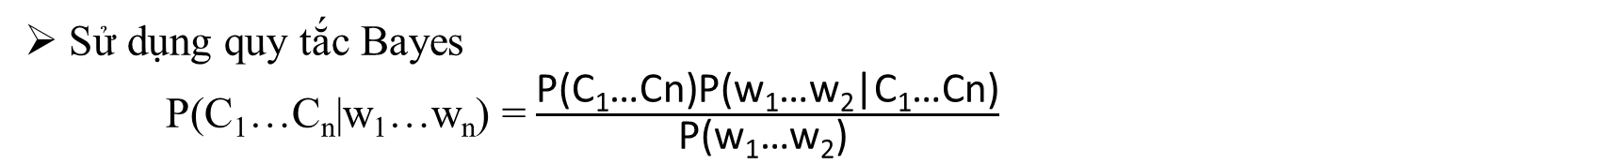
Mô hình xác suất cho gán nhãn từ loại
P(C₁…C_{n}|w₁…w_{n})
C_{i} là nhãn từ loại, w_{i} là từ.
Ta cần tìm C₁…C_{n} sao cho xác suất trên là cực đại.
Sử dụng quy tắc Bayes
P(C₁…C_{n}|w₁…w_{n}) =$\frac{\text{P}\text{(}\text{C}\text{1}\text{…}\text{Cn}\text{)}\text{P}\text{(}\text{w}\text{1}\text{…}\text{w}\text{2}\text{|}\text{C}\text{1}\text{…}\text{Cn}\text{)}}{\text{P}\text{(}\text{w}\text{1}\text{…}\text{w}\text{2}\text{) }}$
Do mẫu số không phụ thuộc vào nhãn, ta cần tìm C₁...C_{n} sao cho tử số là cực đại.

Slide 10
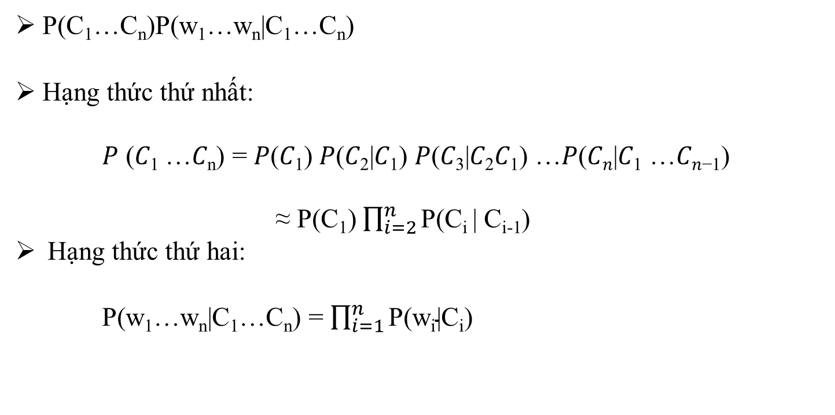
Xấp xỉ mô hình xác suất
P(C₁…C_{n})P(w₁…w_{n}|C₁…C_{n})
Hạng thức thứ nhất:
𝑃 (𝐶₁ …𝐶_{n}) = 𝑃(𝐶₁) 𝑃(𝐶₂|𝐶₁) 𝑃(𝐶₃|𝐶₂𝐶₁) …𝑃(𝐶_{𝑛}|𝐶₁ …𝐶_{𝑛−1})
≈ P(C₁) $\prod_{i=2}^{n}{\text{P}\text{(}\text{Ci} \text{| }\text{Ci}\text{-1) }}$
Hạng thức thứ hai:
P(w₁…w_{n}|C₁…C_{n}) = $\prod_{i=1}^{n}{\text{P}\text{(}\text{wi}\text{|}\text{Ci}\text{)}}$

Slide 11
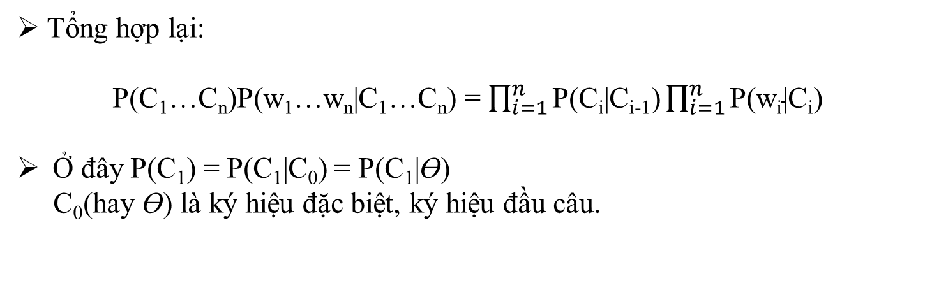
Xấp xỉ mô hình xác suất
Tổng hợp lại:
P(C₁…C_{n})P(w₁…w_{n}|C₁…C_{n}) = $\prod_{i=1}^{n}{\text{P}\text{(}\text{Ci}\text{|}\text{Ci}\text{-1)}}\prod_{i=1}^{n}{\text{P}\text{(}\text{wi}\text{|}\text{Ci}\text{) }}$
Ở đây P(C₁) = P(C₁|C₀) = P(C₁|Ɵ)
C₀(hay Ɵ) là ký hiệu đặc biệt, ký hiệu đầu câu.

Slide 12
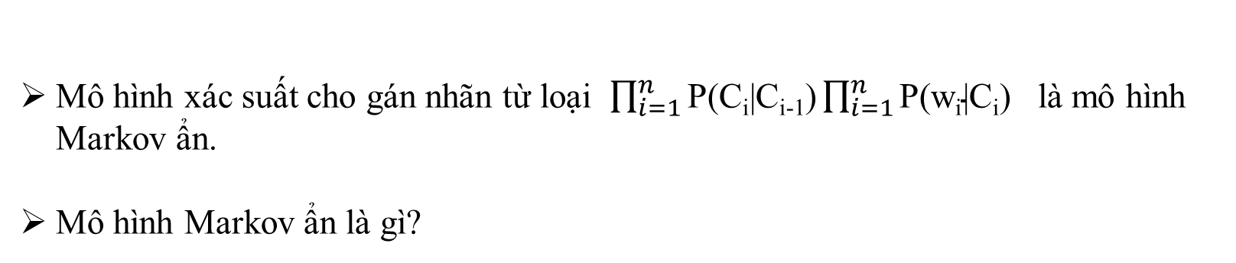
Hidden Markov Model
Mô hình xác suất cho gán nhãn từ loại $\prod_{i=1}^{n}{\text{P}\text{(}\text{Ci}\text{|}\text{Ci}\text{-1)}}\prod_{i=1}^{n}{\text{P}\text{(}\text{wi}\text{|}\text{Ci}\text{) }}$ là mô hình Markov ẩn.
Mô hình Markov ẩn là gì?
Là mô hình xác suất cho một chuỗi các trạng thái (states) và các ký hiệu đầu ra (output symbols). Xem xét phép chuyển trạng thái trong đó một ký hiệu đầu ra được sinh ra tại mỗi bước
Được áp dụng thành công cho bài toán gán nhãn từ loại, nhận dạng tiêng nói, và nhiều bài toán khác.

Slide 13
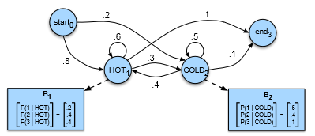
Hidden Markov Model
Sơ đồ chuyển trạng thái của HMM
Các đường: xác suất chuyển trạng thái.
Bảng : xác suất sinh ký hiệu đầu ra tại mỗi trạng thái.

Slide 14
Định nghĩa hình thức của HMM
<S,K,Π,A,B>
S : tập các trạng thái
K : Tập các ký hiệu đầu ra
Π : Tập các xác suất của trạng thái khởi tạo
A : Tập các xác suất chuyển trạng thái
B : Tập các xác suất sinh ký hiệu đầu ra.

Slide 15
Nội dung
Tổng quan về dán nhãn từ loại.
Hidden Markov Model (HMM).
Áp dụng HMM vào bài toán gán nhãn từ loại.
Tổng kết.

Slide 16
Áp dụng HMM vào gán nhãn từ loại
Huấn luyện HMM
Gán nhãn từ loại với HMM
Thuật toán Viterbi
Thực nghiệm

Slide 17
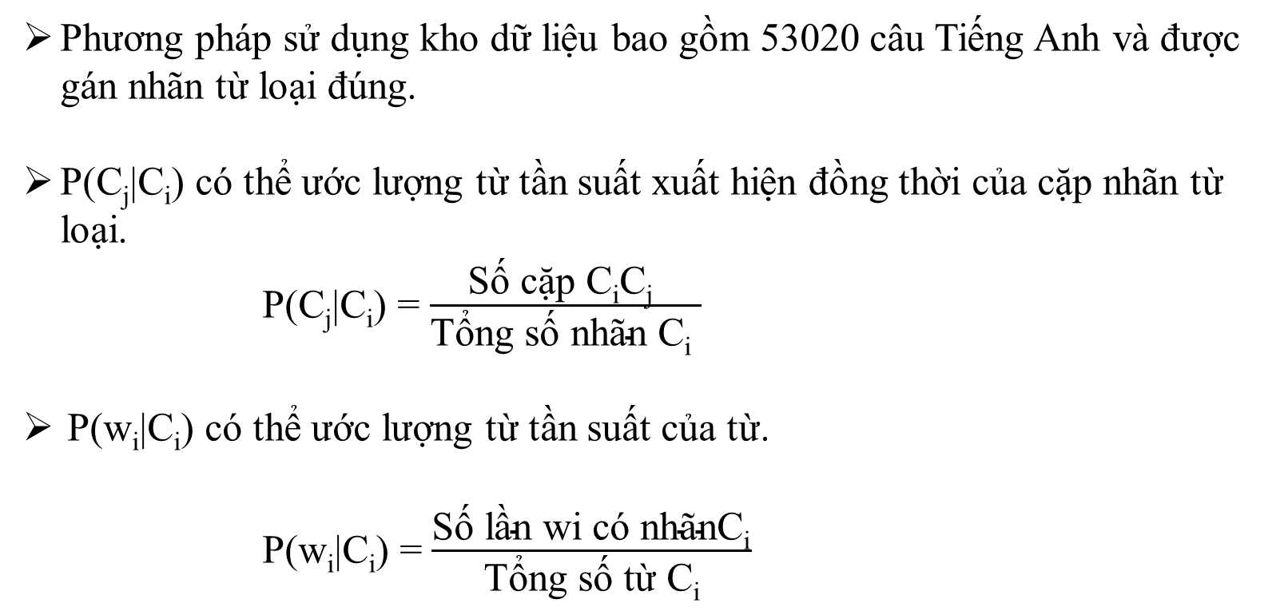
Huấn luyện HMM
Phương pháp sử dụng kho dữ liệu bao gồm 53020 câu Tiếng Anh và được gán nhãn từ loại đúng.
P(C_{j}|C_{i}) có thể ước lượng từ tần suất xuất hiện đồng thời của cặp nhãn từ loại.
P(C_{j}|C_{i}) = $\frac{\text{S}\text{ố }\text{c}\text{ặ}\text{p} \text{CiCj} }{\text{T}\text{ổ}\text{ng} \text{s}\text{ố }\text{nh}\text{ã}\text{n} \text{C}\text{i} }$
P(w_{i}|C_{i}) có thể ước lượng từ tần suất của từ.
P(w_{i}|C_{i}) = $\frac{\text{S}\text{ố }\text{l}\text{ầ}\text{n} \text{wi} \text{c}\text{ó }\text{nh}\text{ã}\text{nCi}}{\text{T}\text{ổ}\text{ng} \text{s}\text{ố }\text{t}\text{ừ }\text{C}\text{i}}$

Slide 18
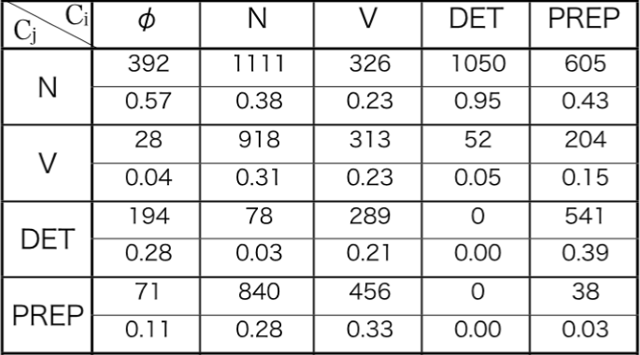
Từ điển (bảng xác suất)
P(C_{j}|C_{i})

Slide 19
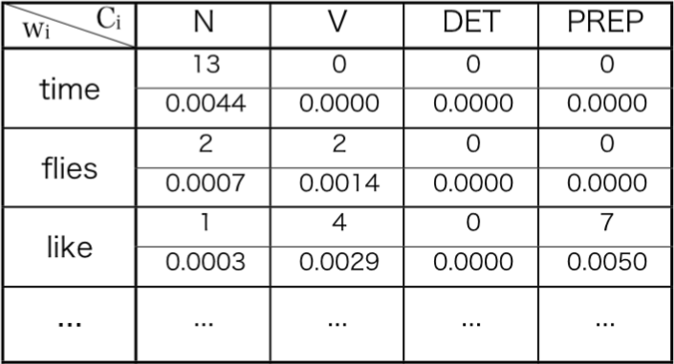
Từ điển (bảng xác suất)
P(w_{i}|C_{i})

Slide 20
Từ điển (bảng xác suất)
Làm giảm độ lớn của từ điển bằng cách loại đi các số (1.222 hoặc 1,232) hoặc một số ký tự mà nhãn của của nó trong câu là chính nó. Với số thì nhãn của nói luôn luôn là CD.

Slide 21
Gán nhãn từ loại với HMM
Xây dựng lưới từ
Sử dụng từ điển, lấy các nhãn từ loại có thể có một từ, sau đó thêm vào các nút tương ứng
Tạo đường liên kết giữa các nút
Một đường đi trong lưới từ là một cách gán nhãn từ loại
Chọn cách gán nhãn đúng
Đưa xác suất P(w_{i}|C_{i}) vào nút, P(C_{j}|C_{i}) vào các liên kết.
Tìm đường đi khả dĩ nhất (xác suất cao nhất)
Sử dụng thuật toán Viterbi

Slide 22
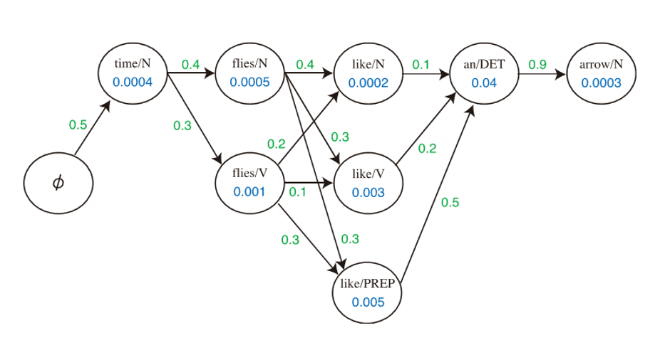
Xây dựng lưới từ

Slide 23
Thuật toán Viterbi
For i = 1 to n
Ghi lại xác suất cục bộ tốt nhất cho mỗi nút X tại vị trí i.
Xác suất lớn nhất trong số các xác suất của tất cả các đường đi tới nút X
Đồng thời ghi lại đường đi tương ứng với xác suất lớn nhất này.
Tính xác suất cục bộ tốt nhất.
(Xác suất cục bộ tốt nhất của nút Y tại vị trí i-1) x (xác suất chuyển trạng thái từ Y sang X) x (xác suất sinh ký hiệu đầu ra tại nút X)
Chọn xác suất cao nhất cho nút Y tại vị trí i-1
Để tìm đường đi khả dĩ nhất cho một câu nào đầu vào, chọn nút co xác suất cục bộ tốt nhất là lớn nhất trong số các nút tại vị trí n.

Slide 24
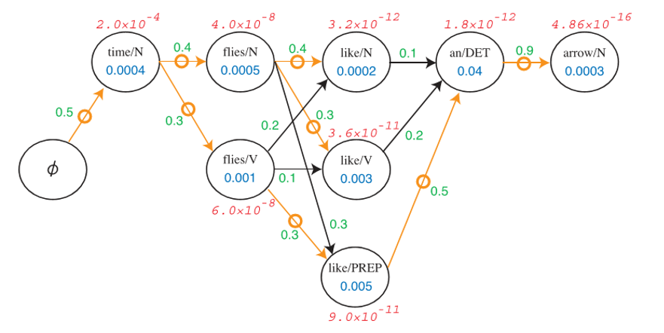
Thuật toán Viterbi

Slide 25
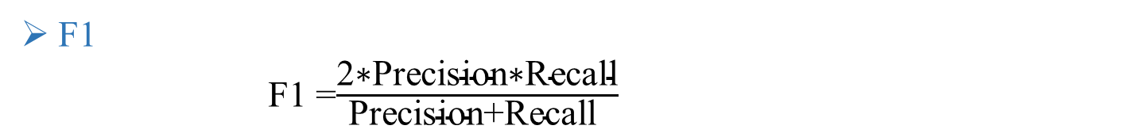
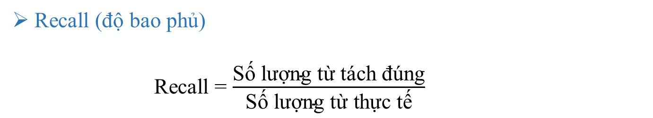
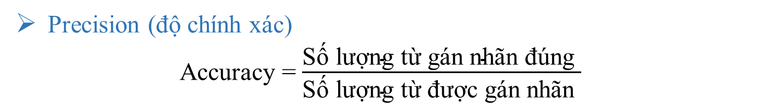
Thực nghiệm
Đánh giá riêng cho từng loại nhãn với các độ đo
Precision (độ chính xác)
Accuracy = $\frac{\text{S}\text{ố }\text{l}\text{ượ}\text{ng} \text{t}\text{ừ }\text{g}\text{á}\text{n} \text{nh}\text{ã}\text{n}\text{ đú}\text{ng} }{\text{S}\text{ố }\text{l}\text{ượ}\text{ng} \text{t}\text{ừ đượ}\text{c} \text{g}\text{á}\text{n} \text{nh}\text{ã}\text{n} }$
Recall (độ bao phủ)
Recall = $\frac{\text{S}\text{ố }\text{l}\text{ượ}\text{ng} \text{t}\text{ừ }\text{t}\text{á}\text{ch}\text{ đú}\text{ng}}{\text{S}\text{ố }\text{l}\text{ượ}\text{ng} \text{t}\text{ừ }\text{th}\text{ự}\text{c} \text{t}\text{ế}}$
F1
F1 =$\frac{\text{2∗}\text{Precision}\text{∗}\text{Recall}}{\text{Precision}\text{+}\text{Recall} }$

Slide 26
Kết quả thực nghiệm
Mean F1
Mean Accuracy

Slide 27
Nhận xét kết quả
Phân tích nhãn NNPS:
Có 60.16% phân loại đúng vào nhãn NNPS, 22.15% phân loại sai vào nhãn NNP, 8.15 % là vào NNS và còn lại là các nhãn khác.
Có 30 nhãn có khả năng đứng trước NNPS tất cả các nhãn này xác suất chuyển nhãn sang NNP đều cao hơn so với NNPS.
Có 34.56 % từ có nhãn NNPS cũng có khả năng thuộc về nhãn NNP và 17.99% từ cũng có khả năng thuộc về nhãn NNS.
Trong số các từ có thể là nhãn NNPS thì 24.12% từ xác suất là nhãn NNP lơn hơn hoặc bằng.
Từ những số liệu trên ta có thể thấy được sự nhập nhằng về ngôn ngữ đã dẫn đến kết quả thấp của việc gán nhãn.

Slide 28
Nhận xét kết quả
Tương tự với nhãn RBR.
Có 69.20 % phân loại đúng vào nhãn RBR, 24.21% phân loại sai vào nhãn JJR và 5.82% vào RB còn lại là các nhãn khác.
Xác suất chuyển nhãn từ các nhãn khác sáng RBR đều có sự chênh lệch rất nhỏ so với chuyển sang nhãn JJR.
Có 71.17% từ có nhãn RBR có thể là nhãn JJR và có 49.82% từ có khả năng là RBR thì xác suất là JJR lớn hơn hoặc bằng.
Những số liệu trên chỉ ra sự tương đương về vị trí ngữ pháp trong câu cũng như là ý nghĩa của các từ có nhãn RBR và JJR.

Slide 29
Danh mục tài liệu tham khảo
Silde được hoàn thành dựa vào các tài liệu tham khảo
^{[2]} Slide “Xử lý ngôn ngữ tự nhiên – Tách từ và gán nhãn từ loại” _ TS. Ngô Xuân Bách. Học viện Công Nghệ bưu chính viễn thông.
Speech and Language Processing. Daniel Jurafsky & James H. Martin. Copyright 2014. Allrights reserved. Draft of September 1, 2014.
^{[1]} Gán nhãn từ loại tiếng Việt dựa trên các phương pháp học máy thống kê. Phạm Xuân Hiếu(Trường Khoa học thông tin, Đại học Tohoku, Nhật Bản ) , Lê Minh Hoàng (Đại học Sư Phạm Hà Nội ), Nguyễn Cẩm Tú(Đại học Công nghệ, Đại học Quốc gia Hà Nội)

